Slide 1
济南儒祺商贸有限公司 JINAN RUQI TRADING CO., LTD 乐陵市博宇建筑五金有限公司 LAOLING BOYU BUILDING HARDWARE CO., LTD.
单品技术文件 Single technology file
Contact：VICTOR LIU
Tel:+86186 6016 9418（WeChat&WhatsApp）
Website:www.boyuwj.com

Slide 2
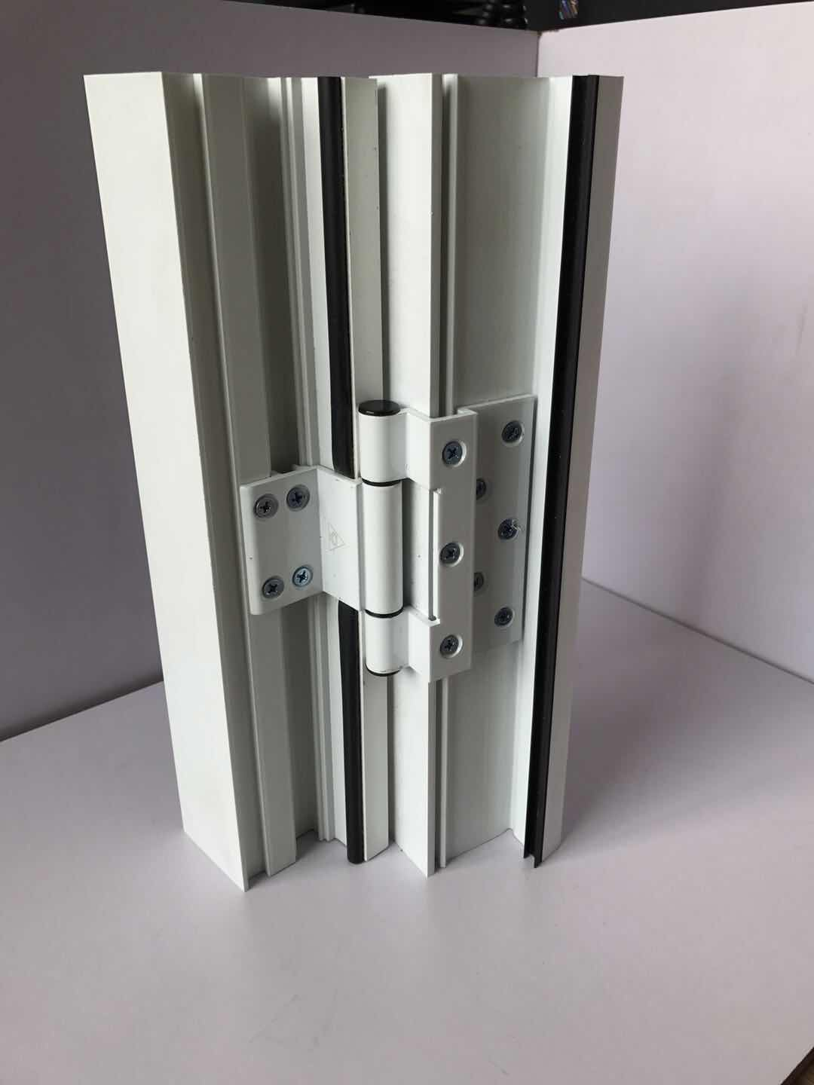
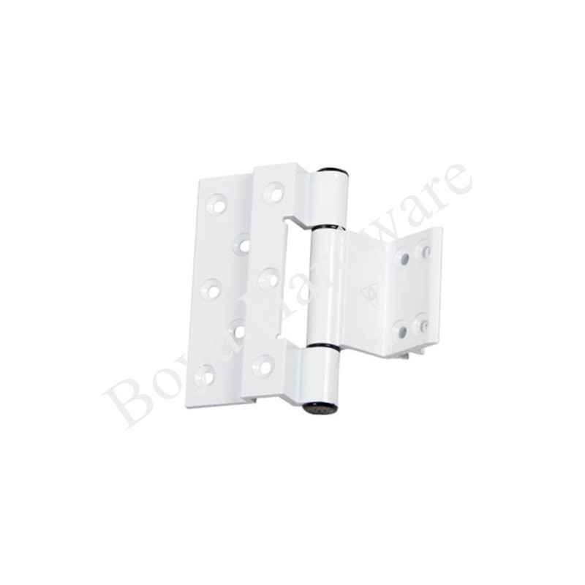
窗合页 Window hange
合页Hinge

Slide 3
窗合页 Window hange
1. 窗合页（Hinge）
需确认(Need to be confirmed)：
1窗户的承重
Window's load bearing
2.材质，
Material
3.合页款式
Hinge's types

Slide 4
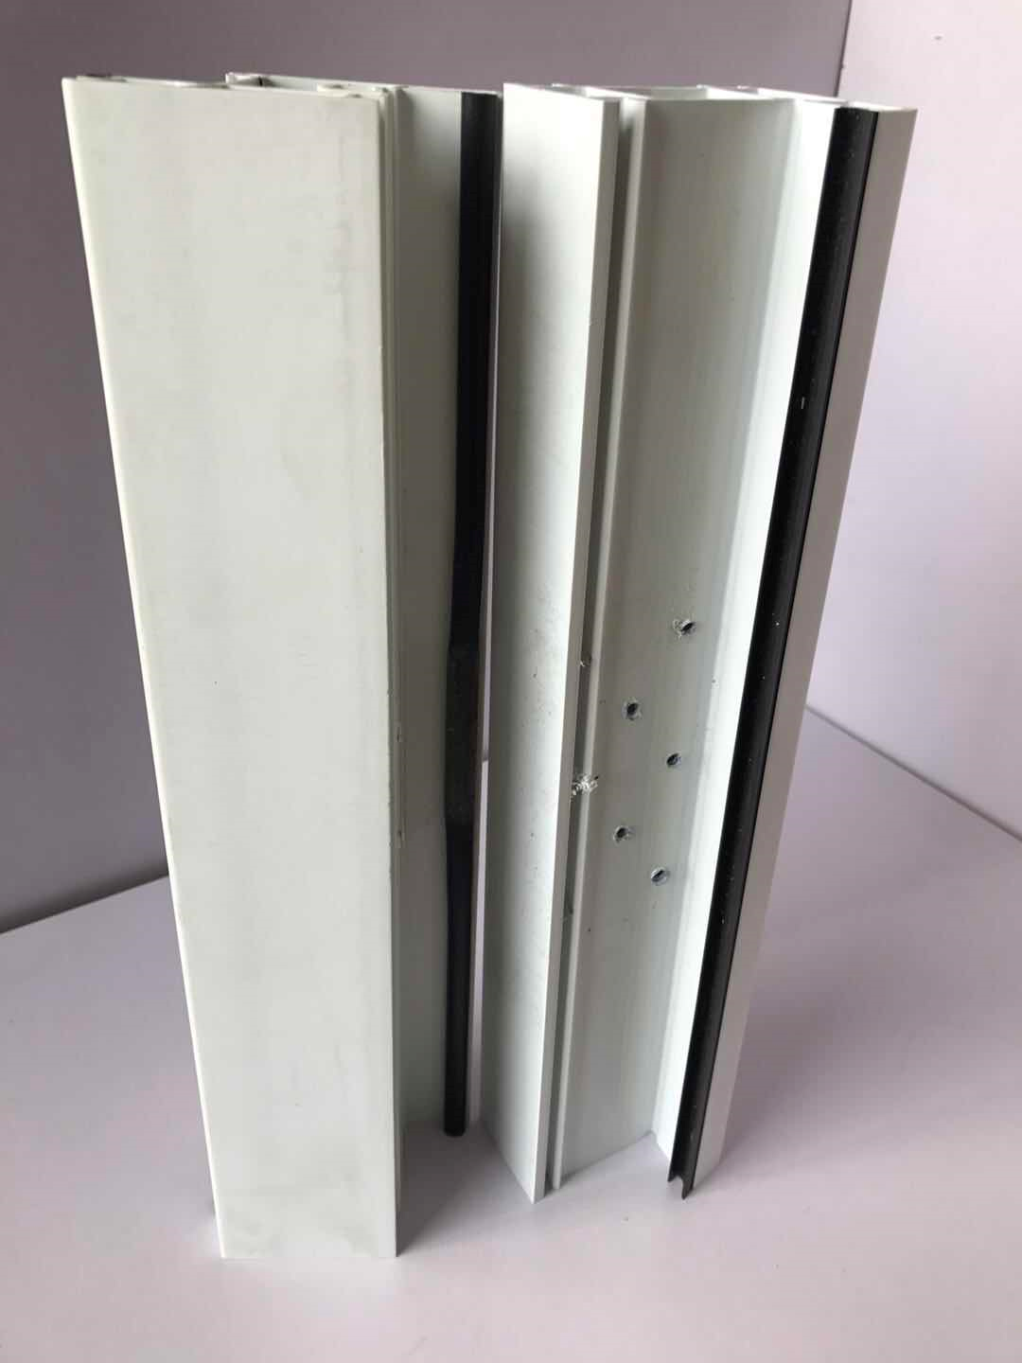
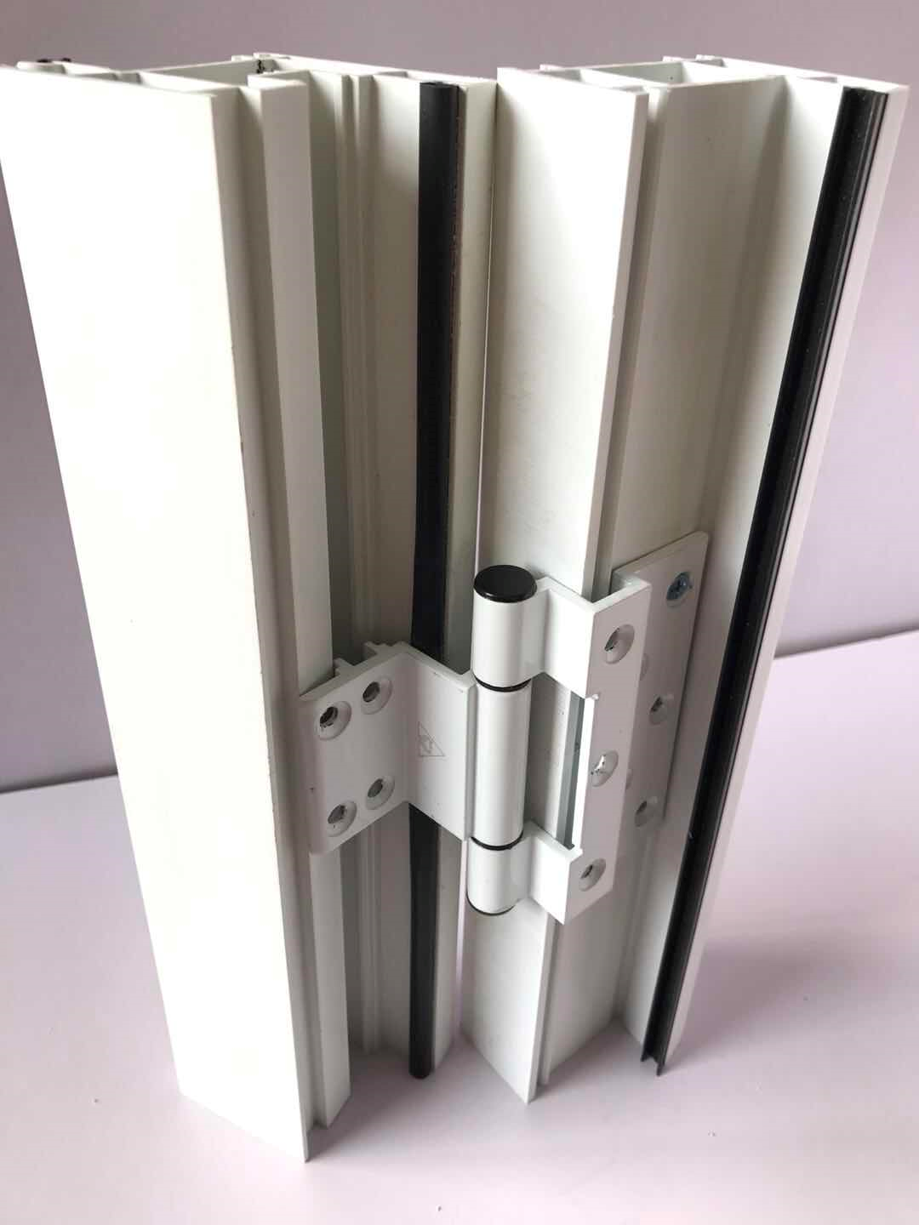
安装流程图（Installation flow chart）
→
→
选择型材
(Chose profile)
安装合页 （Install hinge）
整体安装好的效果 （Full set lock）

Slide 5
谢谢观看
THANK YOU

